Slide 1
BÀI 15 thuật toán tìm kiếm nhị phân

Slide 2
Việc kinh doanh mở rộng, số lượng khách hàng của cửa hàng bán giống cây trồng nhà An lên đến hàng trăm người. Việc tìm kiếm tên khách hàng trong danh sách thật khó khăn. Em có gợi ý gì cho bạn An để việc tìm kiếm được dễ dàng hơn không?

Slide 3
Để tìm kiếm tên khách hàng trong danh sách được dễ dàng hơn, bạn An nên sắp xếp tên khách hàng theo thứ tự trong bảng chữ cái.

Slide 4
1. THUẬT TOÁN TÌM KIẾM NHỊ PHÂN
- Ý tưởng thuật toán tìm kiếm nhị phân:
+ Danh sách khách hàng đã được sắp xếp theo thứ tự chữ cái
+ So sánh giá trị cần tìm với giá trị ở vị trí giữa danh sách.
+ Nếu giá trị cần tìm bằng giá trị ở giữa thì tìm thấy và dừng lại, nếu lớn hơn thì chỉ cần tìm ở nửa sau của danh sách, nếu nhỏ hơn thì tìm ở nửa đầu của danh sách.
+ Lặp lại quá trình đó cho đến khi tìm thấy hoặc hết danh sách.

Slide 5
Ví dụ: Cho danh sách khách hàng

Slide 6
Bước 1. Xét vị trí ở giữa của dãy, đó là vị trí số 5

Slide 7
Bước 2. Xét vị trí ở giữa của nửa sau của dãy là vị trí số 7

Slide 8
Bước 3. Xét vị trí ở giữa của nửa sau còn lại của dãy, đó là vị trí số 8

Slide 9
HOẠT ĐỘNG 1 SắP xếp và tìm kiếm
1. Em hãy cho biết thuật toán tìm kiếm tuần tự phải thực hiện bao nhiêu bước để tìm được khách hàng tên “Trúc” trong danh sách ở hình 15.1? Em hãy so sánh số bước thực hiện của thuật toán tìm kiếm tuần tự với số bước thực hiện của thuật toán tìm kiếm nhị phân.
2. Theo em trước khi thực hiện thuật toán tìm kiếm nhị phân, danh sách khách hàng cần thỏa mãn điều kiện gì? Nếu không thỏa mãn điều kiện đó, thuật toán tìm kiếm nhị phân có thực hiện được không?

Slide 10
Câu 1. Thuật toán tìm kiếm tuần tự phải thực hiện 3 bước để tìm khách hàng tên Trúc như ở Hình 15.1.
Số bước thực hiện của thuật toán tìm kiếm tuần tự nhiều hơn so với số bước thực hiện thuật toán tìm kiếm nhị phân vì thuật toán tìm kiếm tuần tự sẽ tìm kiếm lần lượt từ đầu danh sách cho đến khi tìm được tên của bạn Trúc nên sẽ mất 8 lần lặp, còn thuật toán tìm kiếm nhị phân so sánh giá trị ở giữa danh sách nên sẽ nhanh chóng hơn.

Slide 11
Câu 2. Trước khi thực hiện thuật toán tìm kiếm nhị phân, danh sách khách hàng cần phải được sắp xếp theo quy tắc (theo bảng chữ cái, số thứ tự tăng dần hoặc giảm dần). Nếu không thỏa mãn điều kiện đó, thuật toán tìm kiếm nhị phân không thực hiện được.

Slide 12
- Mô tả thuật toán tìm kiếm nhị phân bằng ngôn ngữ tự nhiên:
Bước 1. Nếu vùng tìm kiếm không có phần tử nào thì kết luận không tìm thấy và thuật toán kết thúc.
Bước 2. Xác định vị trí giữa của vùng tìm kiếm. Vị trí này chia vùng tìm kiếm thành hai nửa: nửa trước và nửa sau vị trí giữa.
Bước 3. Nếu giá trị cần tìm bằng giá trị của vị trí giữa thì kết luận “giá trị cần tìm xuất hiện tại vị trí giữa” và kết thúc

Slide 13
Bước 4. Nếu giá trị cần tìm nhỏ hơn giá trị của vị trí giữa vùng tìm kiếm mới được thu hẹp lại, chỉ còn nửa trước của dãy. Ngược lại (nếu giá trị cần tìm lớn hơn giá trị của vị trí giữa) vùng tìm kiếm mới được thu hẹp lại, chỉ còn nửa sau của dãy.
Bước 5. Lặp lại từ Bước 1 đến Bước 4 cho đến khi tìm thấy giá trị cần tìm (Bước 3) hoặc vùng tìm kiếm không còn phần tử nào (Bước 1)

Slide 14
Lưu ý: “nửa trước” và “nửa sau” không gồm phần tử giữa

Slide 15
Ghi nhớ: Thuật toán tìm kiếm nhị phân
- Thực hiện trên danh sách đã được sắp xếp. Bắt đầu từ vị trí ở giữa danh sách.
- Tại mỗi bước, so sánh giá trị cần tìm với giá trị của vị trí giữa danh sách, nếu lớn hơn thì tìm trong nửa sau của danh sách, nếu nhỏ hơn tìm trong nửa trước của danh sách, nếu bằng thì dừng lại.
- Chừng nào chưa tìm thấy và chưa hết danh sách thì còn tìm tiếp

Slide 16
1. Em hãy viết các bước thực hiện thuật toán tìm kiếm nhị phân để tìm khách hàng tên “Hòa” trong danh sách ở hình 15.1

Slide 17
HOẠT ĐỘNG 2 Trò chơi tìm số
Chuẩn bị: Hai bạn chơi A, B và 10 tấm thẻ ghi 10 số khác nhau (các số đều nhỏ hơn 20). Ví dụ, 10 số trên các tấm thẻ là 2, 3, 5, 6, 8, 9, 11, 15, 16, 18. Giả sử A giữ 10 tấm thẻ và B là người tìm kiếm.
Yêu cầu: Bạn B sử dụng thuật toán tìm kiếm nhị phân để tìm một số nhỏ hơn 20 trong các tấm thẻ của bạn A.

Slide 18
Cách chơi
Bước 1. A úp lần lượt 10 chiếc thẻ lên bàn theo thứ tự các số từ bé đến lớn
Bước 2. B cho A biết con số mình cần tìm
Bước 3. B chọn tấm thẻ ở vị trí giữa
Bước 4. A hé mở tấm thẻ và trả lời B bằng cách nói một trong ba cụm từ: “bằng nhau”, “lớn hơn” hoặc “bé hơn” tùy thuộc vào kết quả so sánh số bạn B cần tìm với số ở vị trí giữa của dãy.
Bước 5. Tùy vào câu trả lời của A mà B chọn nửa dãy tiếp theo để tìm kiếm.
Bước 6. Lặp lại các bước 3, 4, 5 cho đến khi B tìm thấy số cần tìm hoặc đã tìm hết dãy số
Bước 7. Hoán đổi vị trí của A và B trong lượt chơi tiếp theo

Slide 19
Em hãy cho biết, nếu so sánh thuật toán tìm kiếm tuần tự và thuật toán tìm kiếm nhị phân thì thuật toán nào tìm kiếm nhanh hơn? Giải thích tại sao?

Slide 20
2. SẮP XẾP VÀ TÌM KIẾM
- Thuật toán tìm kiếm nhị phân thực hiện tìm kiếm nhanh hơn thuật toán tìm kiếm tuần tự. Vì trước khi tìm kiếm nhị phân, danh sách đã được sắp xếp.
Sắp xếp giúp việc tìm kiếm được thực hiện nhanh hơn

Slide 21
Em hãy nêu ví dụ trong thực tế cho thấy mối liên quan giữa sắp xếp và tìm kiếm.
Ví dụ: tra từ điển Tiếng Anh.

Slide 22
Bài 1. Cho danh sách tên các nước sau đây: Bolivia, Albania, Scotland, Canada, Vietnam, Iceland, Portugal, Greenland, Germany.
a) Em hãy sắp xếp danh sách tên các nước theo thứ tự trong bảng chữ cái
b) Em hãy liệt kê các bước tìm kiếm tên các nước Iceland trong danh sách đã sắp xếp theo thuật toán tìm kiếm nhị phân.
c) Em hãy so sánh số bước thực hiện tìm kiếm ở phần b với số bước thực hiện tìm kiếm ở Câu 2 phần Luyện tập của bài 14.

Slide 23
Gợi ý:
Câu 1.
a) Sắp xếp danh sách tên các nước theo thứ tự trong bảng chữ cái: Albania, Bolivia, Canada, Germany, Greendland, Iceland, Portugal, Scotland, Vietnam
b) Các bước tìm kiếm tên nước Iceland trong danh sách đã sắp xếp theo thuật toán tìm kiếm nhị phân:

Slide 24
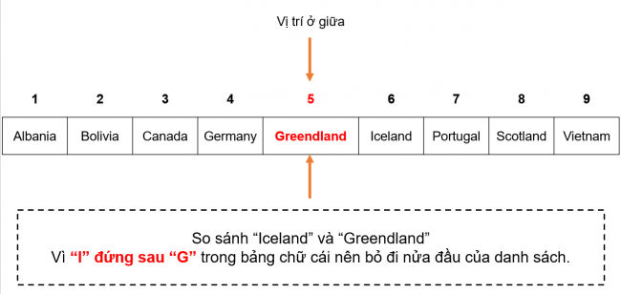
Bước 1: Xét vị trí ở giữa dãy, đó là vị trí số 5

Slide 25
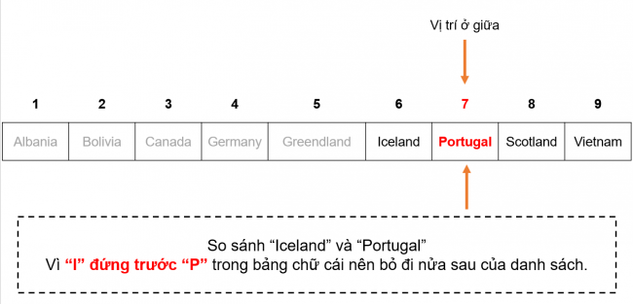
Bước 2: Xét vị trí ở giữa của nửa sau của dãy là vị trí số 7

Slide 26
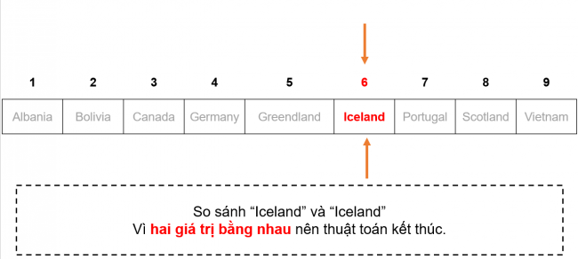
Bước 3: Vì nửa trước của dãy chỉ còn một tên, đó là vị trí số 6
Vì sau bước 3 đã tìm thấy tên nước nên thuật toán kết thúc.

Slide 27
Bài 2. Em hãy cho ví dụ một bài toán tìm kiếm trong thực tế mà có thể thực hiện bằng thuật toán tìm kiếm nhị phân? Hãy thực hiện thuật toán tìm kiếm nhị phân để giải quyết bài toán đó.

Slide 28
Em tìm một từ tiếng Anh trong quyển từ điển theo cách nào? Tại sao em lại dùng cách đó?

Slide 29
THANK YOU

Slide 30
Thank you
Mirjam Nilsson​​
mirjam@contoso.com​
www.contoso.com​

